Slide 1
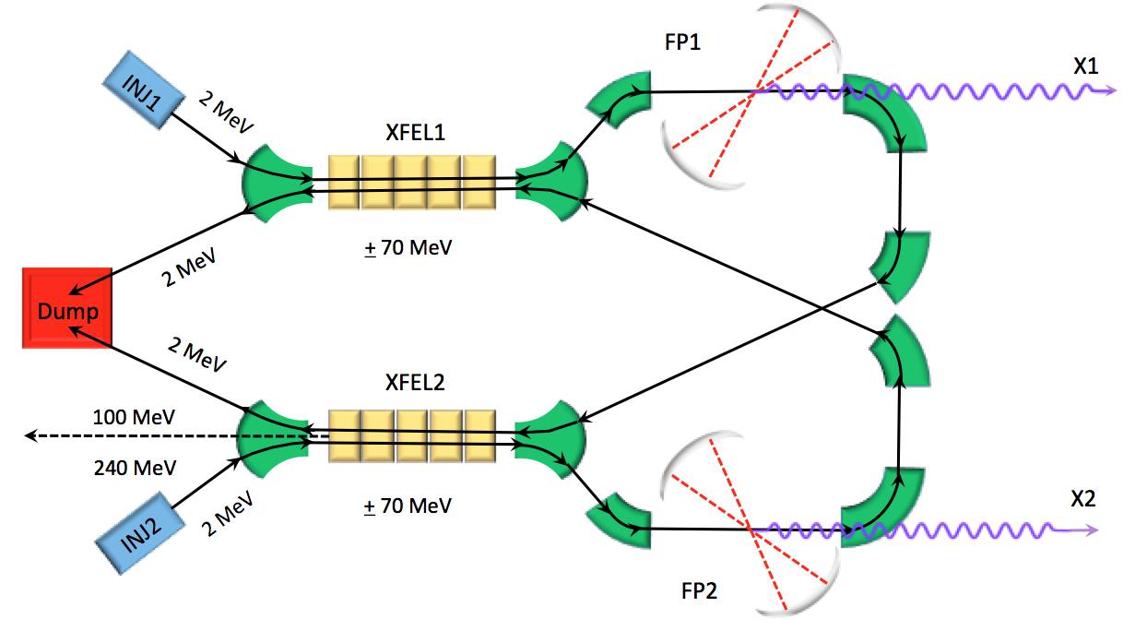
MariX-CDR 5th Meeting
22 Giugno 2018 – Milano

Slide 2



+ more Logos.....

Slide 6
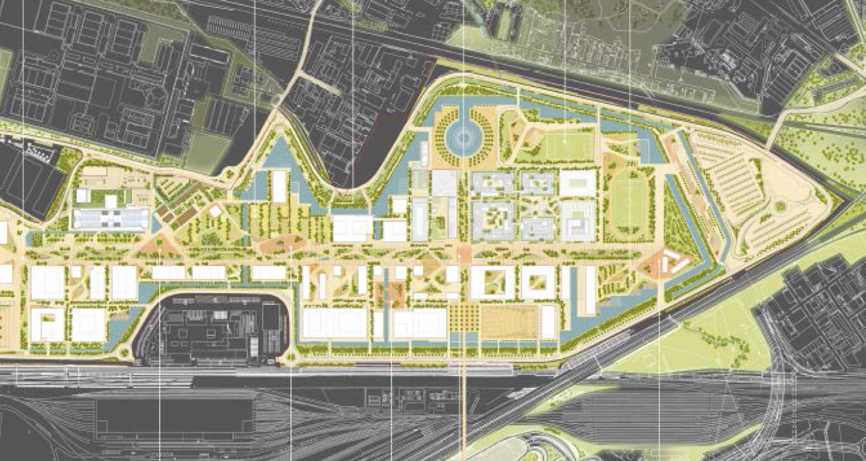
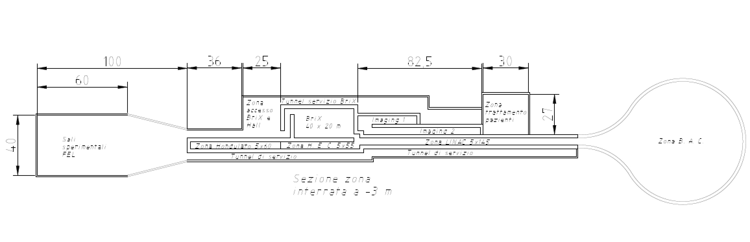
150 m

Slide 11
Vedi Alfresco....

Slide 12
Inviare primo draft a Ferroni del CDR entro fine luglio (comunque mi chiedera’ di prenderlo in visione il 9 luglio alla ASP-2018). Versione finale entro fine settembre.
Contatti con Kurchatov e DESY (G. Rossi) per CREMLIN-2, programma europeo che potrebbe contribuire a finanziare la preparazione del TDR di MariX (e anche R&D su BriXSino).
M.O.U. INFN - San Raffaele in dirittura d’arrivo.
Commissione Nazionale Trasferimento Tecnologico dell’INFN disponibile ad aiutarci per contatti con aziende (milanesi/lombarde/nazionali)
Dottoranda da Univ. di Rabat (Sanae Samsam) da settembre per 6 mesi presso Lab. Ottica (S. Cialdi) con borsa ICTP-TRIL per collaborare su laser a fibra
Slides di questo meeting disponibili su (cambiare titolo da 5th a 6th meeting) https://agenda.infn.it/conferenceDisplay.py?confId=15989

Slide 14
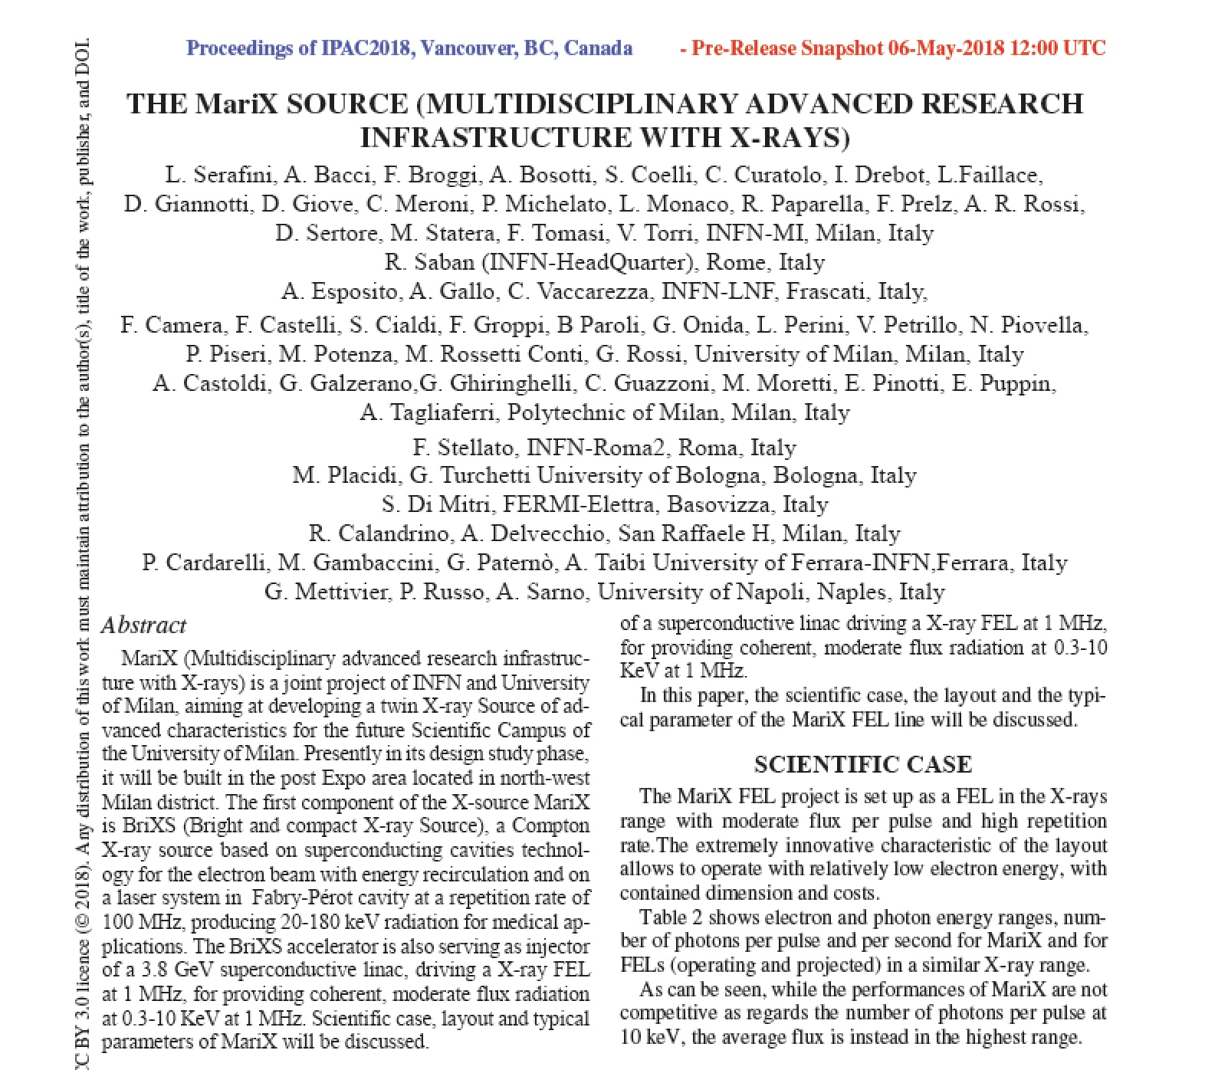

Slide 15
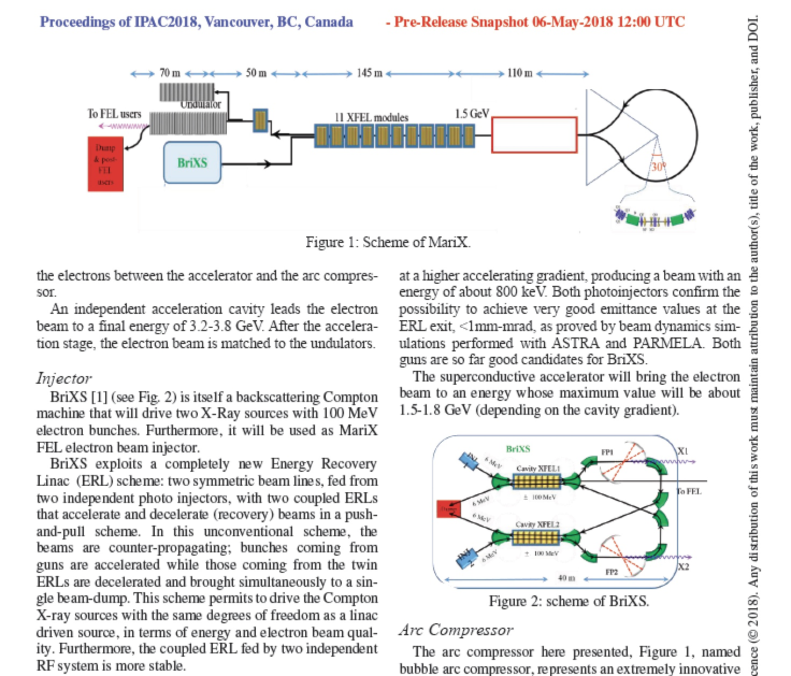

Slide 16
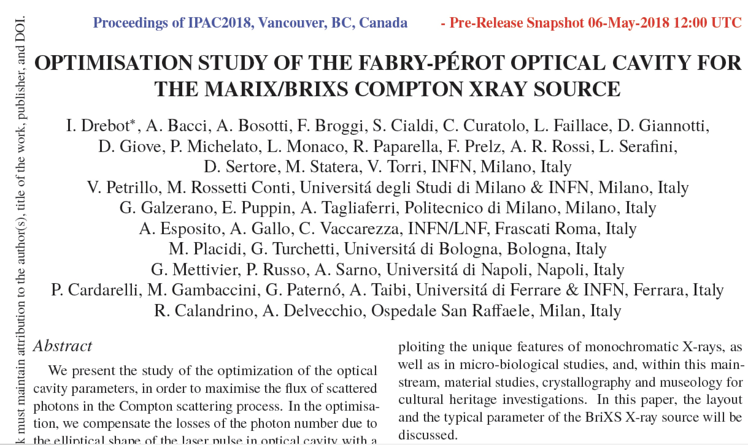

Slide 17
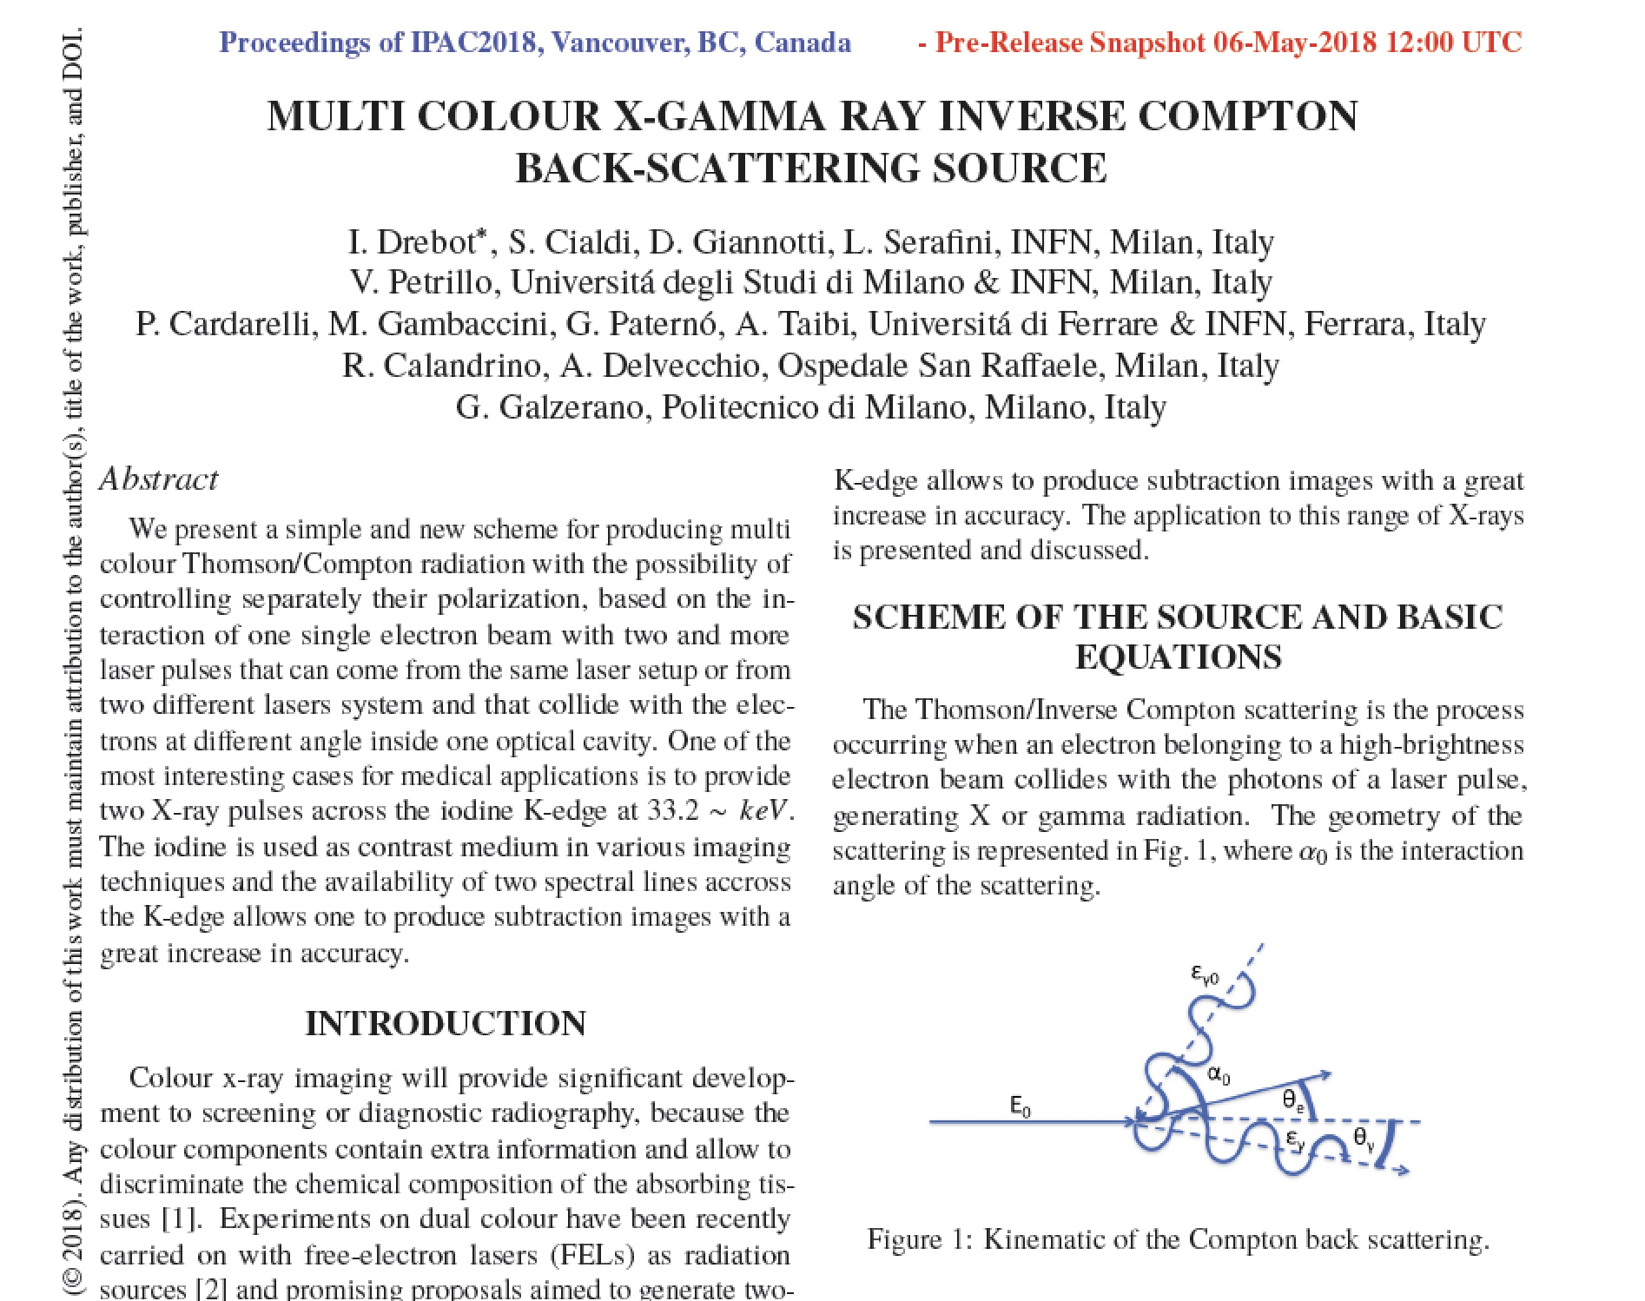

Slide 18
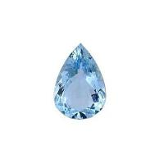
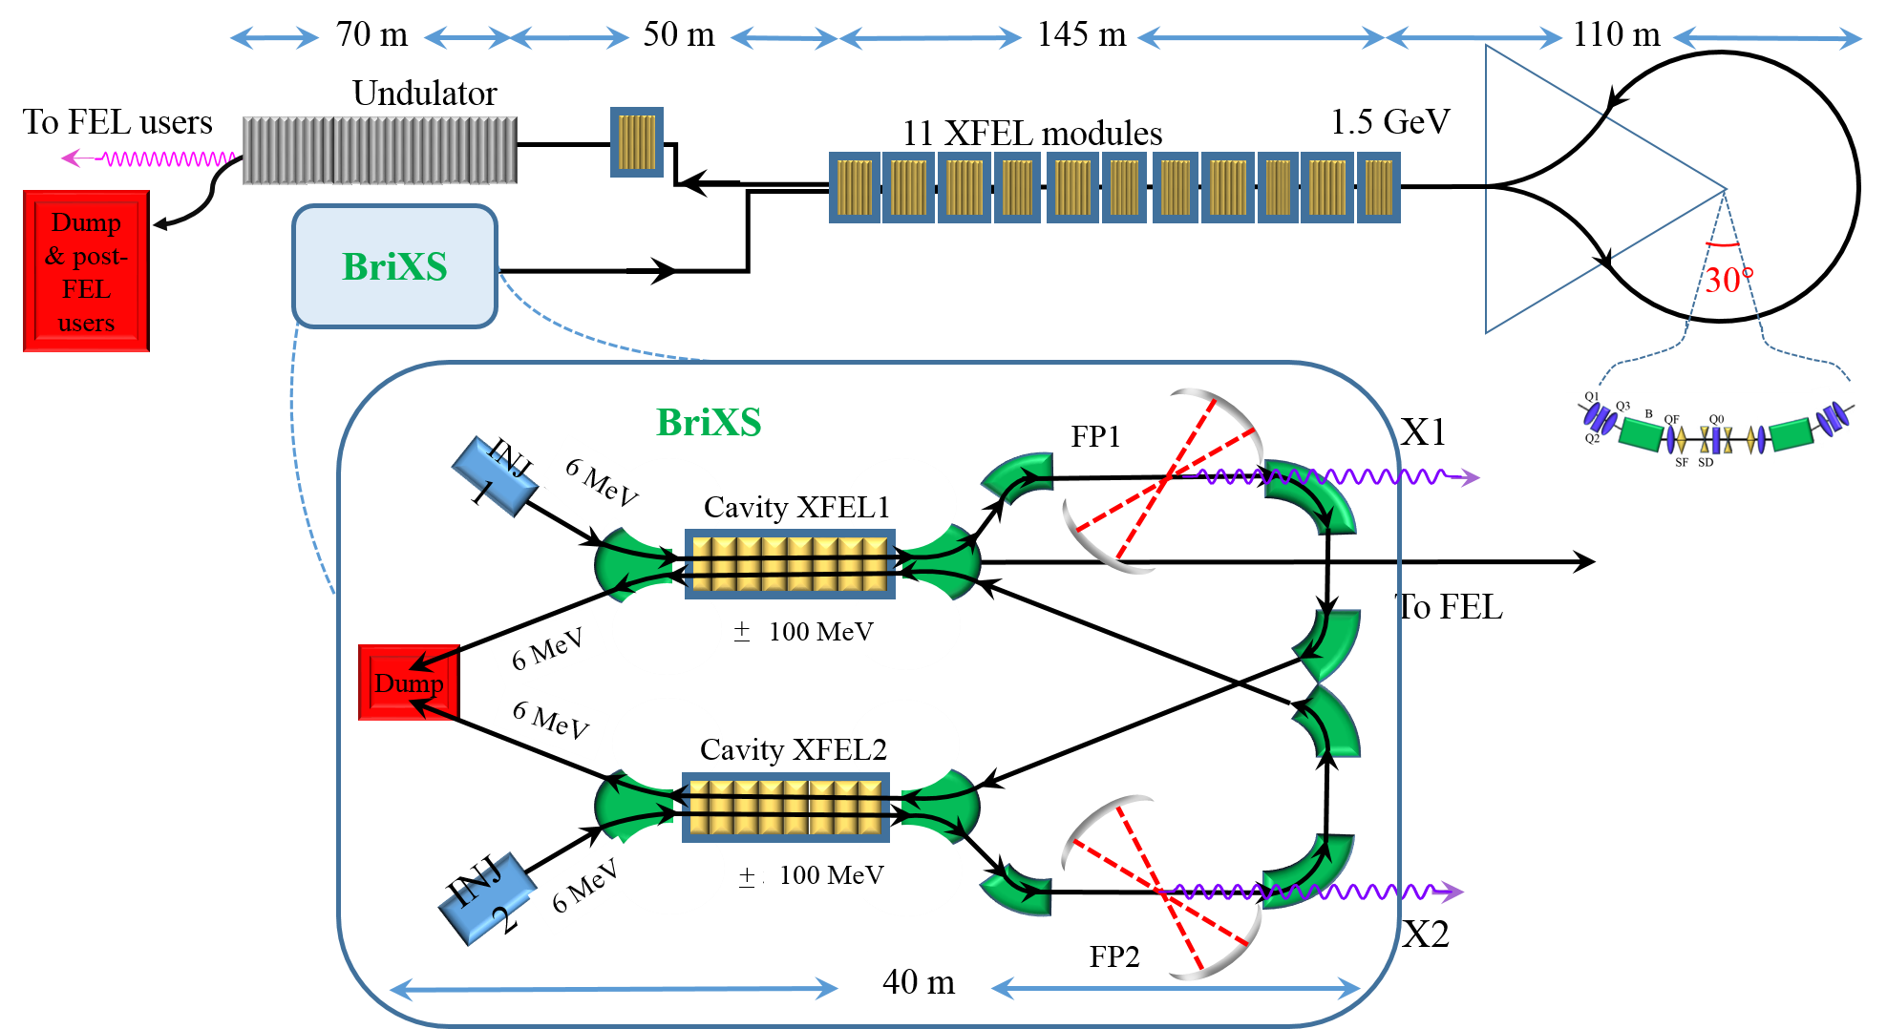
MariX with bubble arc compressor
3.2-3.8 GeV
3.-3.6 GeV
1.5-1.8 GeV
Dump& post FEL users
Intra-bunch time separation : 1 micro-second, 300 m
Beam time structure: 1 MHz repetition rate, single bunch CW
documento disponibile su https://docs.infn.it/share/page/site/marix/documentlibrary
(Marix-in-a-nutshell.ppt in folder CommonFiles)
per credenziali fare richiesta a andrea.rossi@mi.infn.it

Slide 19
MariX – Draft Civil Engineering version2 – option2
Courtesy L. Faillace
Drive Lasers
10 m
10 m
h
40 m
Criogenia
Fluidi
35 m
30 m
H
10 m
montaggi
80 m
40 m
H
h
4 m
Tunnel servizi
4 m
Sale
Sperimentali
FEL
Undulator
H.E.C.
Tunnel servizi
60 m
h
5 m
55 m
h
Linac
BAC
10 m
h
5 m
BriXS
h
4 m
141 m
100 m
20 m
Sala Sperim. imaging
h
40 m
10 m
h
h : altezza utile interna 5 metri
H : altezza utile interna 8 metri
20 m
110 m
Laboratori elettronica, laser, rivelatori
H
30 m
superficie sotterranea
bunkerizzata = 10.920
superficie sotterranea
non bunkerizzata = 5.240
superficie fuoriterra = 3.700
Totale = 19.860 m²
aree verdi in superficie,
capannoni industriali puliti
60 m
aree rosse: schermatura per radio-protezione, spessore minimo 2 metri.
Si estendono anche alla base e al di sopra della aree blu da esse racchiuse
aree blu sotterranee ,
pavimento a -7 m dalla superficie
Power Supplies
h
10 m
10 m
Grand-total = 470 m
100 m
60 m
55 m
145 m
110 m

Slide 21
